Slide 1


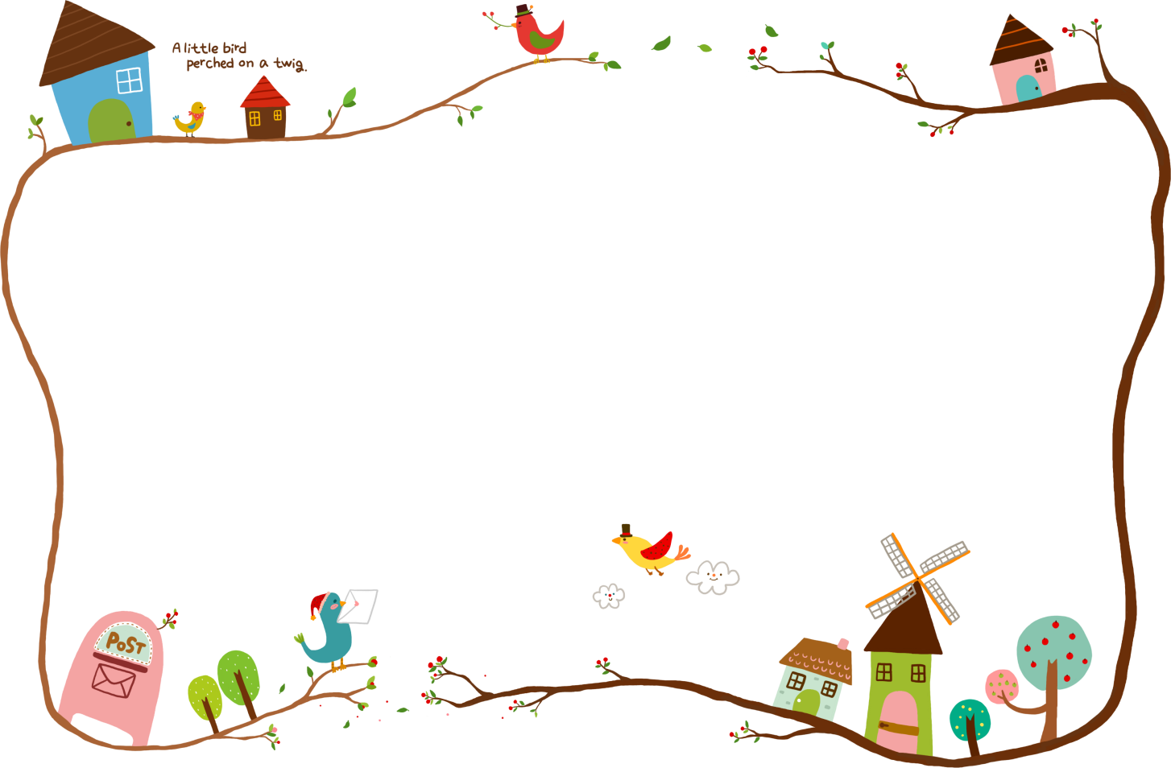



TRƯỜNG TIỂU HỌC ÁI MỘ A
TẬP ĐỌC LỚP 4
Bài: Bài thơ về tiểu đội xe không kính.

Slide 2


Khởi động
Khuất phục tên cướp biển

Slide 3
Khám phá
Bài thơ về tiểu đội xe không kính

Slide 4
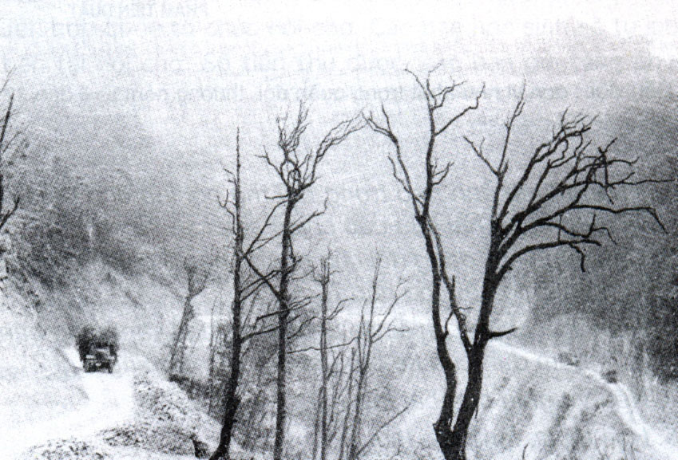


Slide 5
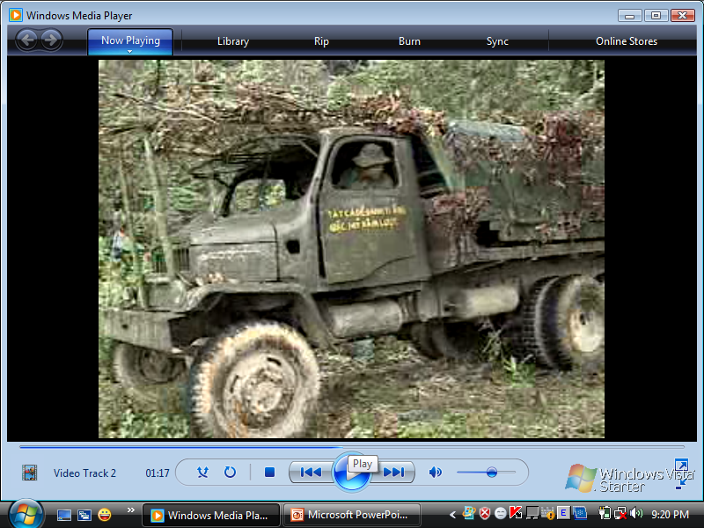

Slide 6
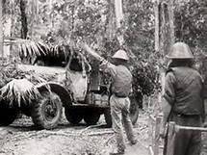

Slide 7
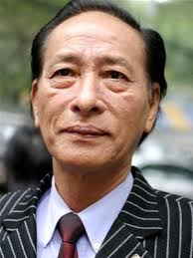
Phạm Tiến Duật đây là tên thật và cũng là bút danh, sinh ông sinh ngày 14-1-1941, mất năm 2007, quê ở Thanh Ba, Phú Thọ.

Slide 8
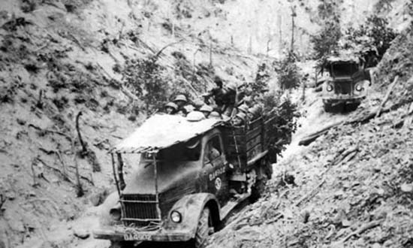
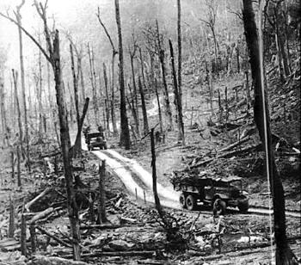
Bài thơ về tiểu đội xe không kính
Không có kính không phải vì xe không có kính Bom giật, bom rung, kính vỡ đi rồi Ung dung buồng lái ta ngồi, Nhìn đất nhìn trời, nhìn thẳng. Nhìn thấy gió vào xoa mắt đắng Thấy con đường chạy thẳng vào tim Thấy sao trời và đột ngột cánh chim Như sa, như ùa vào buồng lái. Không có kính, ừ thì ướt áo Mưa tuôn, mưa xối như ngoài trời Chưa cần thay, lái trăm cây số nữa Mưa ngừng, gió lùa khô mau thôi. Những chiếc xe từ trong bom rơi Ðã về đây họp thành tiểu đội Gặp bè bạn suốt dọc đường đi tới Bắt tay nhau qua cửa kính vỡ rồi. (Phạm Tiến Duật)

Slide 9
Đọc nối tiếp theo 4 khổ thơ

Slide 10
Bài thơ về tiểu đội xe không kính
Không có kính không phải vì xe không có kính Bom giật, bom rung, kính vỡ đi rồi Ung dung buồng lái ta ngồi, Nhìn đất nhìn trời, nhìn thẳng. Nhìn thấy gió vào xoa mắt đắng Thấy con đường chạy thẳng vào tim Thấy sao trời và đột ngột cánh chim Như sa, như ùa vào buồng lái.
Không có kính, ừ thì ướt áo Mưa tuôn, mưa xối như ngoài trời Chưa cần thay, lái trăm cây số nữa Mưa ngừng, gió lùa khô mau thôi. Những chiếc xe từ trong bom rơi Ðã về đây họp thành tiểu đội Gặp bè bạn suốt dọc đường đi tới Bắt tay nhau qua cửa kính vỡ rồi.
Phạm Tiến Duật

Slide 11
Luyện đọc từ
- buồng lái, gió lùa
- sao trời
- trăm cây số

Slide 12
Bài thơ về tiểu đội xe không kính
Không có kính không phải vì xe không có kính Bom giật, bom rung, kính vỡ đi rồi Ung dung buồng lái ta ngồi, Nhìn đất nhìn trời, nhìn thẳng. Nhìn thấy gió vào xoa mắt đắng Thấy con đường chạy thẳng vào tim Thấy sao trời và đột ngột cánh chim Như sa, như ùa vào buồng lái.
Không có kính, ừ thì ướt áo Mưa tuôn, mưa xối như ngoài trời Chưa cần thay, lái trăm cây số nữa Mưa ngừng, gió lùa khô mau thôi. Những chiếc xe từ trong bom rơi Ðã về đây họp thành tiểu đội Gặp bè bạn suốt dọc đường đi tới Bắt tay nhau qua cửa kính vỡ rồi.
Phạm Tiến Duật

Slide 13
Giải nghĩa từ

Slide 14
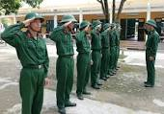
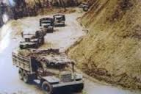
Tiểu đội: là đơn vị nhỏ nhất trong quân đội, thường gồm 6 đến 12 người
Một tiểu đội
Một tiểu đội xe

Slide 15
Luyện đọc câu

Slide 16
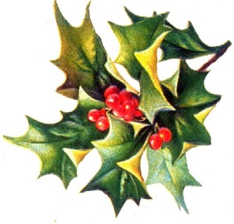
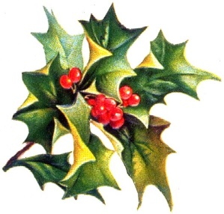
Không có kính /không phải vì xe không có kính
Nhìn thấy gió / vào xoa mắt đắng
Thấy con đường /chạy thẳng vào tim.
Không có kính / ừ thì ướt áo
Mưa ngừng, gió lùa / mau khô thôi.

Slide 17
Đọc nhóm đôi

Slide 18
Bài thơ về tiểu đội xe không kính
Không có kính không phải vì xe không có kính Bom giật, bom rung, kính vỡ đi rồi Ung dung buồng lái ta ngồi, Nhìn đất nhìn trời, nhìn thẳng. Nhìn thấy gió vào xoa mắt đắng Thấy con đường chạy thẳng vào tim Thấy sao trời và đột ngột cánh chim Như sa, như ùa vào buồng lái.
Không có kính, ừ thì ướt áo Mưa tuôn, mưa xối như ngoài trời Chưa cần thay, lái trăm cây số nữa Mưa ngừng, gió lùa khô mau thôi. Những chiếc xe từ trong bom rơi Ðã về đây họp thành tiểu đội Gặp bè bạn suốt dọc đường đi tới Bắt tay nhau qua cửa kính vỡ rồi.
Phạm Tiến Duật

Slide 19
Tìm hiểu bài

Slide 20

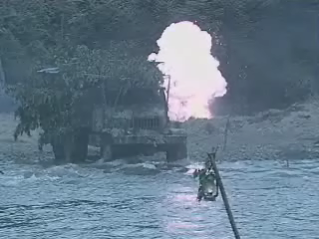
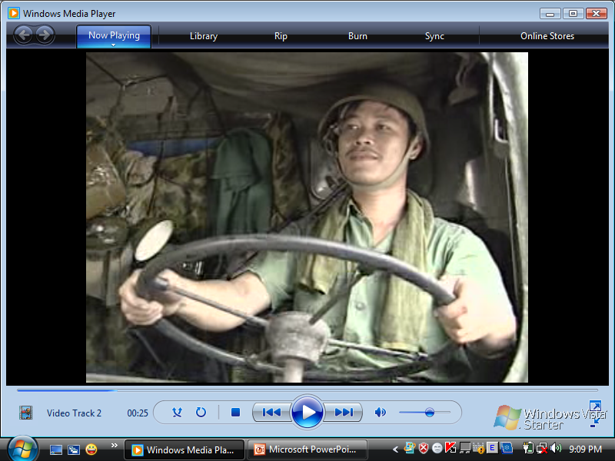

1. Những hình ảnh nào trong bài thơ nói lên tinh thần dũng cảm và lòng hăng hái của các chiến sĩ lái xe?

Slide 22
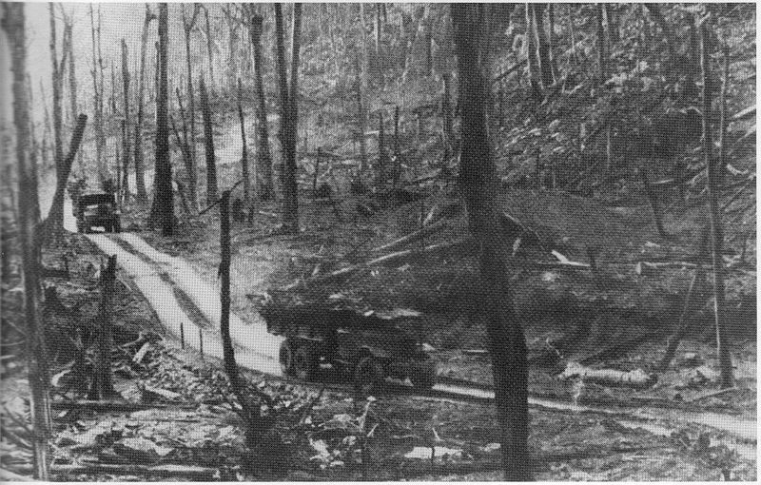
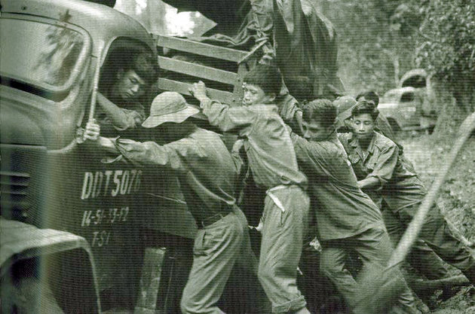
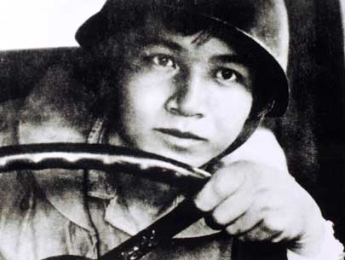

Slide 23
Câu hỏi 1 : Những hình ảnh nào trong bài thơ nói lên tinh thần dũng cảm và lòng hăng hái của các chiến sĩ lái xe ?
Bom giật, bom rung, kính vỡ đi rồi,
Ung dung buồng lái ta ngồi,
Nhìn đất, nhìn trời, nhìn thẳng;
Không có kính, ừ thì ướt áo,
Mưa tuôn, mưa xối như ngoài trời,
Chưa cần thay, lái trăm cây số nữa…

Slide 24
Câu hỏi 2: Tình đồng chí đồng đội của các chiến sĩ được thể hiện trong những câu thơ nào?
Gặp bè bạn suốt dọc đường đi tới
Bắt tay nhau qua cửa kính vỡ rồi .

Slide 25
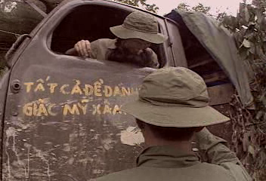
Hình ảnh các chiến sĩ gặp nhau trên đường ra trận

Slide 26
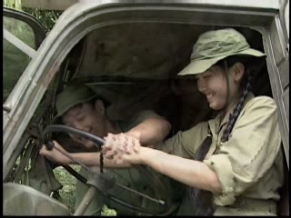

Slide 27
Hình ảnh chiếc xe ô tô của bộ đội ta trong thời kì chiến tranh chống đế quốc Mỹ xâm lược.

Slide 28
Câu hỏi 3: Hình ảnh những chiếc xe không có kính vẫn băng băng ra trận giữa bom đạn của kẻ thù gợi cho em những cảm nghĩ gì? (xem tranh )

Slide 29
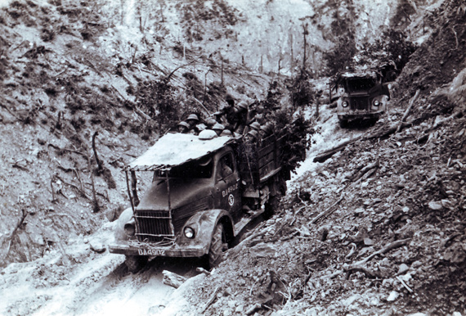
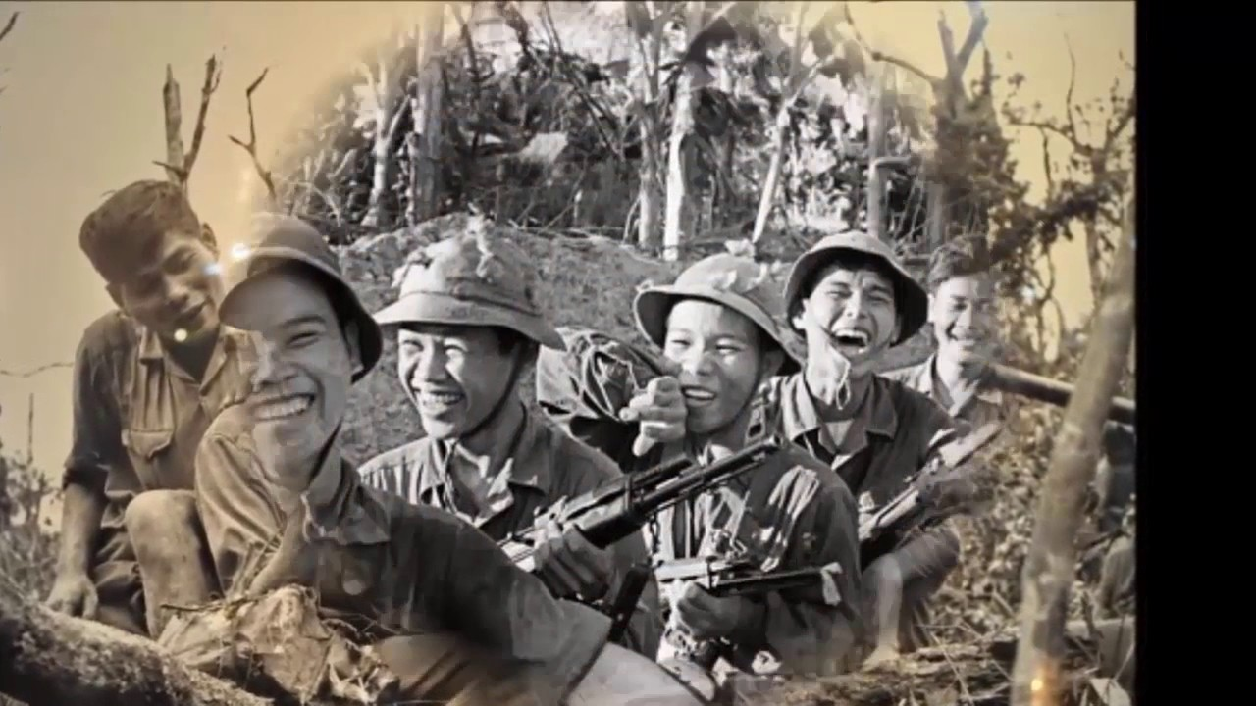

Slide 30
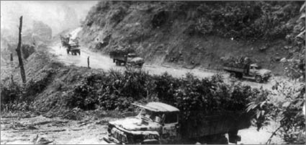
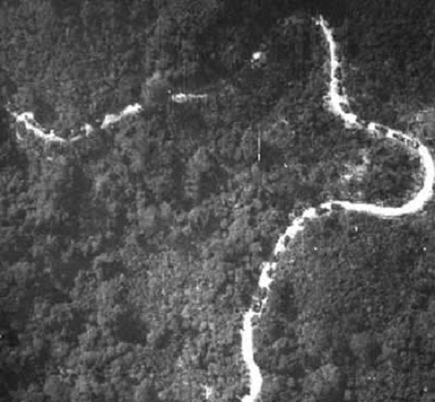

Slide 31
Câu hỏi 3: Hình ảnh những chiếc xe không có kính vẫn băng băng ra trận giữa bom đạn của kẻ thù gợi cho em những cảm nghĩ gì?
Các chú bộ đội lái xe rất vất vả, rất dũng cảm, lạc quan, yêu đời, coi thường khó khăn, bất chấp đạn bom của kẻ thù…

Slide 32
Câu hỏi 4: Nêu ý nghĩa bài thơ?
Bài thơ ca ngợi tinh thần dũng cảm, lạc quan của các chiến sĩ lái xe trong kháng chiến chống Mĩ cứu nước.

Slide 33
Luyện đọc lại
Không có kính / không phải vì xe không có kính
Bom giật, bom rung, kính vỡ đi rồi
Ung dung buồng lái ta ngồi
Nhìn đất, nhìn trời, nhìn thẳng.
Không có kính ừ / thì ướt áo
Mưa tuôn, mưa xối như ngoài trời
Chưa cần thay, lái trăm cây số nữa
Mưa ngừng, gió lùa / mau khô thôi.

Slide 34
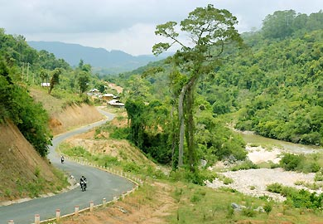
ĐƯỜNG TRƯỜNG SƠN NGÀY NAY

Slide 35
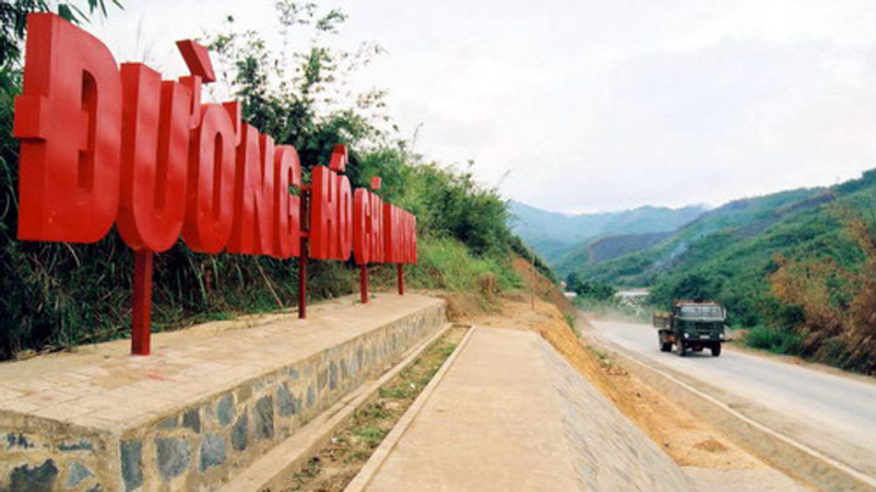
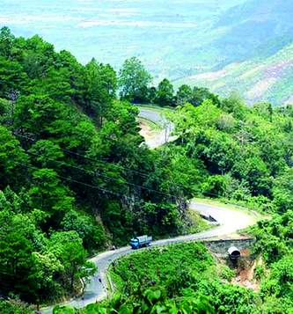
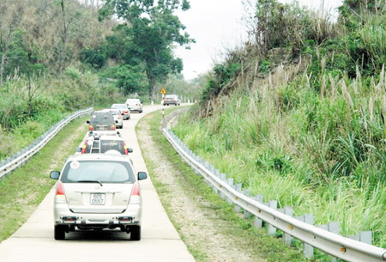

Slide 36
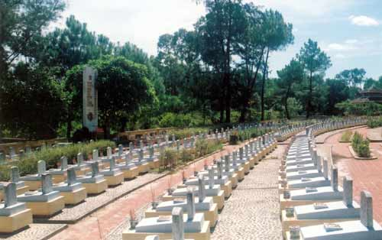
NGHĨA TRANG TRƯỜNG SƠN

Slide 37
Nội dung:
Bài thơ ca ngợi tinh thần dũng cảm, lạc quan của các chiến sĩ lái xe trong kháng chiến chống Mĩ cứu nước.

Slide 38
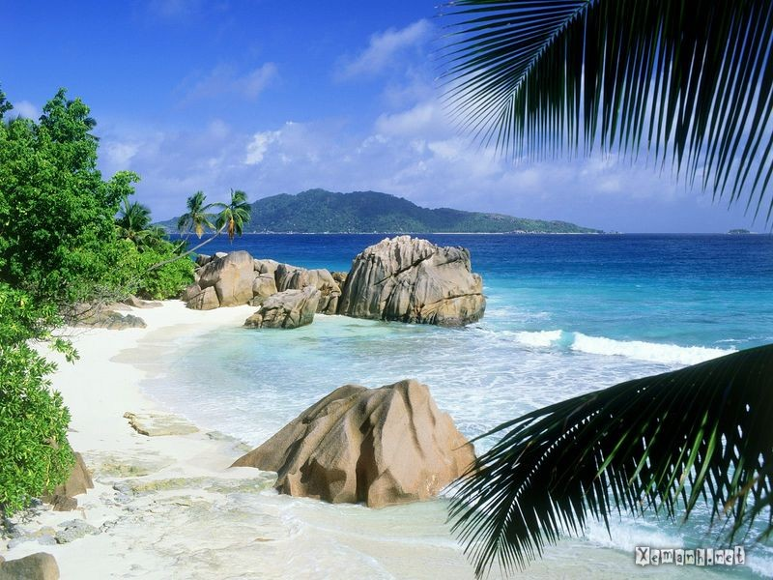
Giáo viên: Trần Công Hiến
Tạm biệt các em,
hẹn gặp lại!

